Slide 1
2차년도 (2022.03-2023.02)
AI 기반의 차세대 의료진단시스템 구축 연구
정기 회의
20220304

Slide 2
Issue summary
스캐너 | 2/25 | 3/4
데이터
*위장- 대장 (feature-cube) | 모델 성능 확인 (linux server): 일부 테스트 코드 이슈로 확인 (일부 개선) 단 stomach 모델이 정확하게 일치하고 있지 않음 현장 테스트에서 개선이 보이나 이슈 확인 특정 슬라이드에서 이슈 확인 | 모델 성능저하 문제 해결 완료 (0.93 -> 95.0 -> 96.66 = 실험실 성능) 원인: 1) Multi thread function 2) anatomy 대소문자 이슈
GCNN | 모델 업데이트 Graph Similarity 연산 방법 연구 중 | graph similarity : label-base algorithm 사용 separate tissues-> 알고리즘 업데이트 중 Similarity & Visualization 그래프 2개에서 3개 이상으로 확장
기타 | 최종 보고서 제출 1차 제출 (2/18) 수정 및 전달 (2/22) | SimCLR(Self Supervised Learning) 성능향상 확인 Encoder Resnet18->Resnet50, Batch 128->256 변환 후 정확도 68.67%에서 81.3% 달성

Slide 3
Issue summary
현미경 | 2/25 | 3/04
데이터 | Noise 판단기준 수정 지난주 피드백을 반영하여 수정 Deep Noise Filtering Model 재학습 요청 | Noise 판단기준 수정 바뀐 기준에 따라 Model 학습중
Weakly supervised | Patch로 자른 Image에 Multi-label classification을 도입 Whole Image와 Patch Image사이의 정보 차이를 극복하고자 함 Layer-CAM 방식의 CAM생성 실험중 | Multi-label classification 으로 학습된 Layer-CAM Model의 Pseudo CAM출력 MIL(Multiple Instance Learning)방식 도입 의견 제시
Segmentation | 지난주 Metric에 대한 제안을 바탕으로 기존에 학습되었던 모델 재 추론 및 성능 보고 Image Resolution을 올리는 실험 진행중 | Patch Resolution 실험결과 추가 제시
기타 | IRB 승인 진행상황 보고 | IRB서류 카이스트IRB측에 제출완료 하드카피 제출 요구

Slide 4
스케너 시스템
업데이트 내용 및 진행 사항

Slide 5
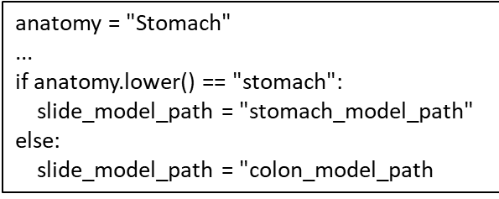
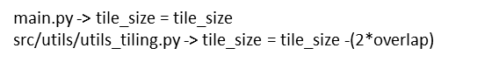
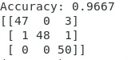
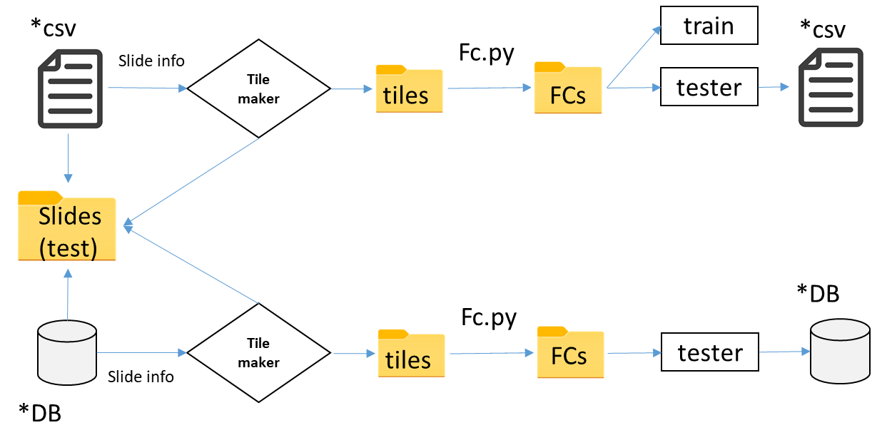
모델 성능 이슈
주요 원인: 대소 문자 이슈
대상 파일: project_config.py,
씨젠 – 코드를 복사해서 사용하는 과정에서 이미 수정된 것으로 확인 (=동일 모델)
기타 개선 사항
8 pixels 이슈
대상 파일:
main
utils_tiling.py
이번 multi thread 업데이트에서 코드 복사 과정에서 old 코드가 복사된것으로 확인
*intel에서 속도 개선하여, bigstar를 위해서 생성했던 코드
main.py -> tile_size = tile_size
src/utils/utils_tiling.py -> tile_size = tile_size -(2*overlap)
anatomy = "Stomach"
...
if anatomy.lower() == "stomach":
slide_model_path = "stomach_model_path"
else:
slide_model_path = "colon_model_path

Slide 6


모델 성능 이슈
Prediction과정에서 8픽셀의 차이가 발생했고,
이는 BD와 CSV의 차이로 발생
Utils_tiles.py
Save_patches
Size.size…/
*fc= feature cube
*csv
train
*csv
Tile maker
Fc.py
Slide info
tiles
FCs
tester
96.6%
Slides
(test)
*DB
Tile maker
Fc.py
tiles
FCs
tester
Slide info
*DB
95.0%
특정 코드의 연산이 수식 오류로 272x272pixels으로 계산되었음.
=>현재 256x256pixels로 수정 (main.py에 수정이 됨)
해당 연산이 차이를 일으킴 (stomach.)[colon에서는 영향이 없었음.]
담당 학생 확인결과 인과성 찾음, 문제 수정 후 성능차이가 1.5%로 줄어들음

Slide 7
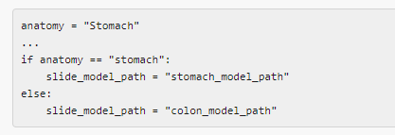
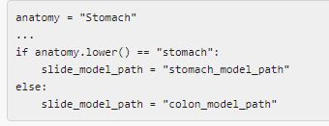
모델 성능 이슈
기존
해결
수정 후
Configuration file중 project_config.py의 anatomy이라는 변수가 있는데 이는 "Stomach" or "Colon“ 데이터를 로드할 수 있음.
그리고 모델의 위치를 명령하는 slide_model_path라는 또 다른 변수도 있는데 이 역시 anatomy 값에 따라서 "Stomach" or "Colon" 모델을 로드할 수 있음
그런데 anatomy 값을 대문자를 사용하는데 if-statement 가 소문자를 체크하는 문제를 찾아서 수정함
(만약 anatomy == "stomach“ 명령하면 Stomach model이 로드되는 것이 아니라 Colon 모델이 로드되는 현장이 발생 그래서 95%가 나옴)
코드 수정 후 최종적으로 DB 96.67% 정확도를 달성

Slide 8
이상 발생 슬라이드 테스트 요청 결과(씨젠 요청)
anatomy : stomach AI model version : 20220207_124756 model framework : densenet201 test slides : 2021S 0473856010101 2021S 0478177010101 2021S 0478060020101 result : 정답 N -> 예측 N (기존 2개는 M으로 예측했었음) heatmap : 정상
기존에는 M으로 예측했으나, 현재는 N으로 예측되어 성능 향상 확인됨

Slide 9
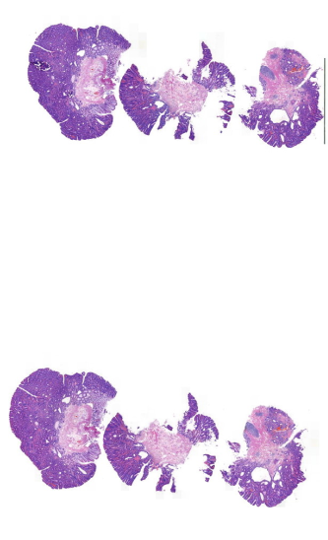


Graph sim updated
기존, 다수의 그래프를 생성하던 이슈를 완화 하였으며, 지속적으로 연구 중
예시: 2018S016624402
Tissue separation (algo. update):
Previous algorithm:
30 graphs separated
Present algorithm:
2 graphs separated
Sim. Score: 0.229

Slide 10
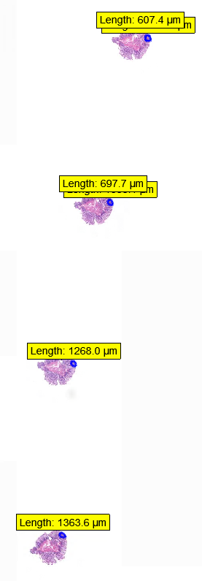
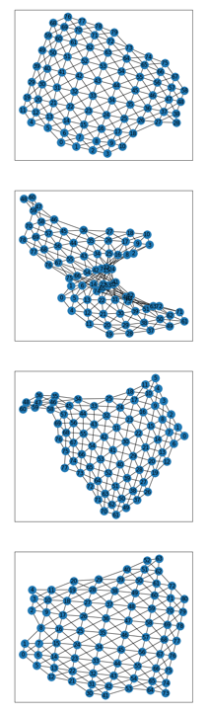
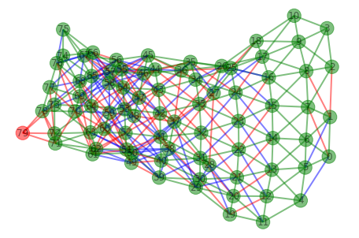
Graph sim updated
Jaccard distanc를 기반으로 Graph Similarity 연산
예시: 2021S 0388416010101
Graph Similarity & Visualization
G
G
H
GH
H
Similarity score (Jaccard): 0.482

Slide 11
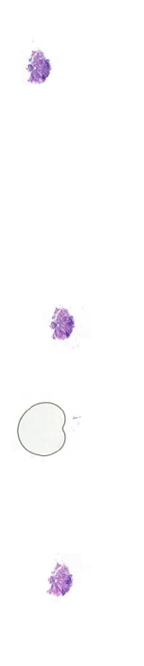
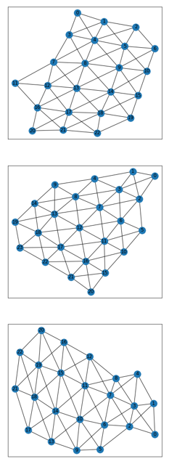
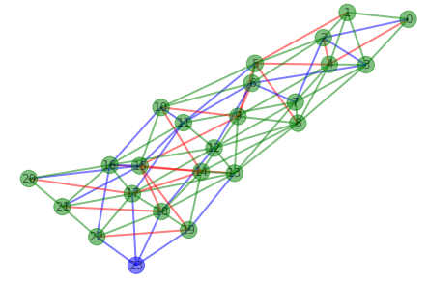
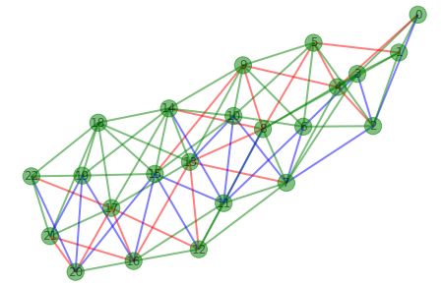
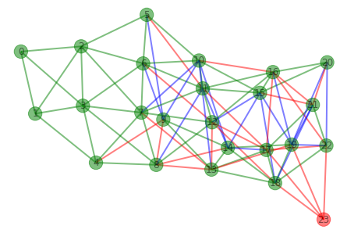
Graph sim updated
그래프의 유사성을 시각화
예시 : 2018S016624401
Graph Similarity & Visualization
0
G | H | Sim. Score | Visualization
0 | 1 | 0.506
0 | 2 | 0.512
1 | 2 | 0.523
1
2
G
H
GH

Slide 12
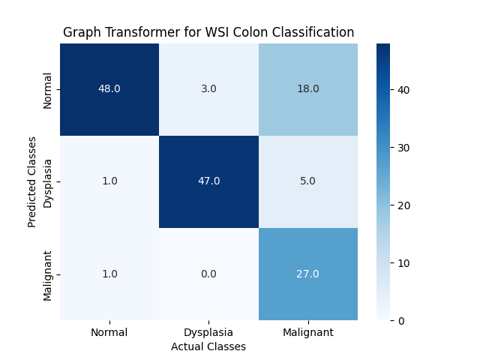
Self Supervised Learning for WSI Classification (SimCLR + Graph Transformer)
VIT -
Dataset (3 class classifier): E:\02. scanner_data\학습용 WSI 정리\colon 통합
Distribution of dataset: Train: 1209 WSI, Valid: 150 WSI, Test: 150 WSI
No labels required in the patch level -> self supervised learning
Gradient accumulations: instead of updating the network weights on every batch, we can save gradient values, proceed to the next batch and add up the new gradients, proceed to the next batch and add up the new gradients. The weight update is then done only after several batches have been processed by the model. Example: batch size 32, gradient accumulations 8 -> affective batch size: 256
Automatic Mixed Precision (AMP): provide convenience methods for mixed precisions where some operations use torch.float32 (float) datatype and other operations use torch.float16 (half) -> much faster
Larger batch size and model is very beneficial to increase the performance -> based on SimCLR paper
Base Encoder in SimCLR | Pretrained | Batch Size | Gradient Accumulations | Automatic Mixed Precision (AMP) | Final accuracy
ResNet18 | No (norm layer) | 128 | No | No | 68.67% (last time)
ResNet18 | Yes | 128 | No | No | 74%
ResNet50 | Yes | 32 | Yes (8) | Yes | 81.3%

Slide 13
현미경 시스템
전처리 방법 변경 실험 (모델 공통)

Slide 14
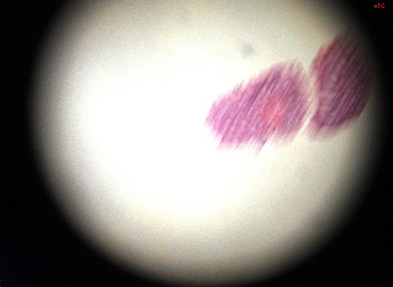
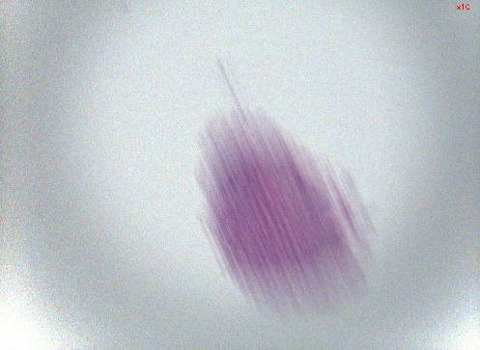

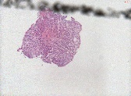
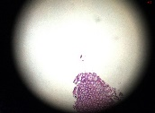

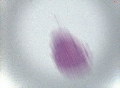

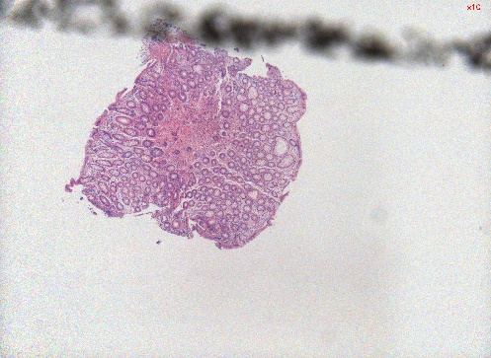
segmentation 추가된 이미지 전처리
데이터 위치: Z:\01. 현미경 이미지 통합\2022 Colon M,N 촬영 (저배율 및 빛 차이확인)
사람의 판단 기준으로 진단이 가능한 경우 Noise로 판별하지 않게 지도학습
수천장의 데이터 중 Noise가 아니라고 판단해야할 데이터를 모아 학습 데이터로 설정해야하는데, 수작업으로 진행되다보니 데이터 선별에 많은 시간 소요
N
Deep
Noise
Filter
Noise

Slide 15
현미경 시스템
Weakly-Supervised Learning

Slide 16
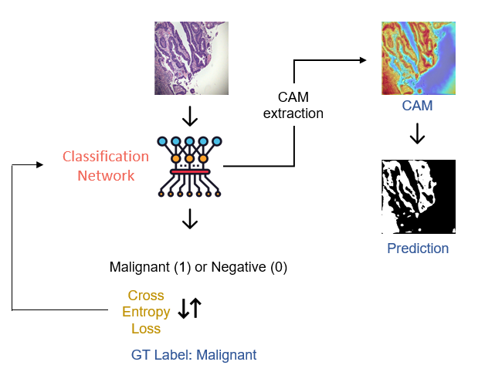
Weakly-Supervised Learning에 새로운 학습전략 제시
 | 기존 | Multi-Class Label
M | 1 | [1,1,1]
N | 0 | [1,1,0]

Slide 17
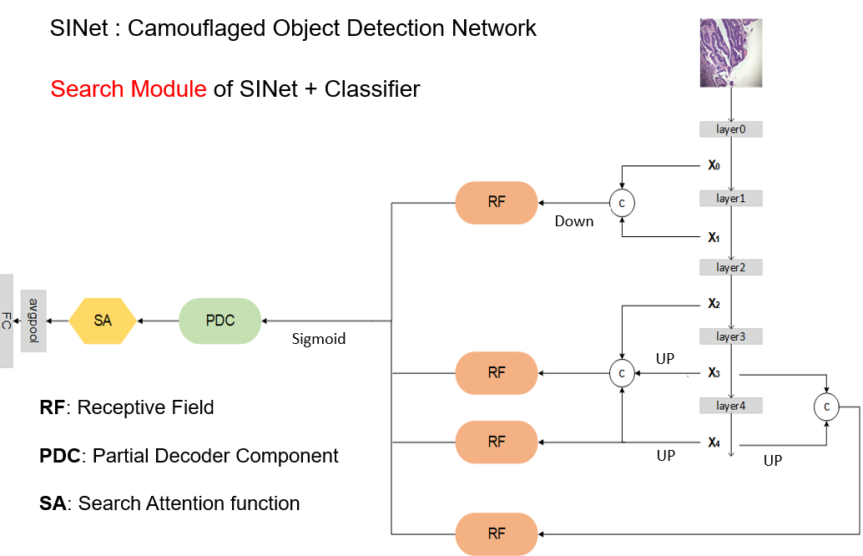
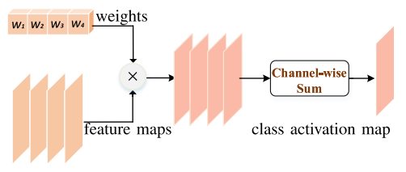
Weakly-Supervised Learning에 새로운 학습전략 제시
GradCAM 방식은 Convolution 연산이 상위 레이어로 갈수록 Receptive Field(한 Fixel이 내려다보는 이미지의 Resolution크기)가 커진다는 것에 착안함
각기 다른 Receptive Field를 규합하여 저수준에서 고수준의 정보로 CAM을 추출
LayerCAM은 어떠한 CNN구조에도 적용이 가능한 방법론으로 Class를 Target으로 학습되는 네트워크의 Feature Map에 Weigh를 도입하여 Channel-wise하게 합한 하나의 Class Activation Map을 추출하는 방식
[1] Fan, Deng-Ping, et al. "Camouflaged object detection." CVPR (2020)
[2] Jiang et al., “LayerCAM” (2021)

Slide 18
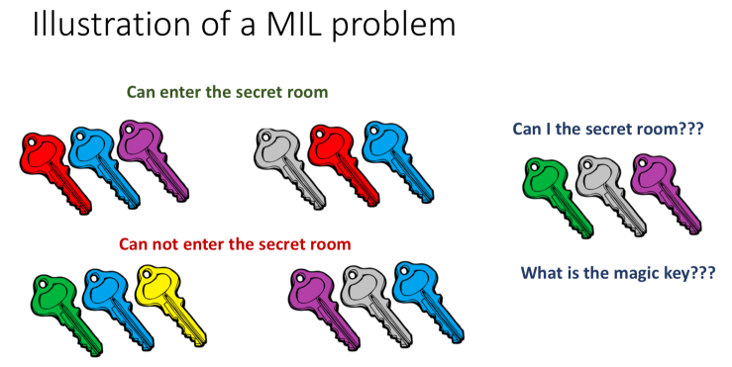
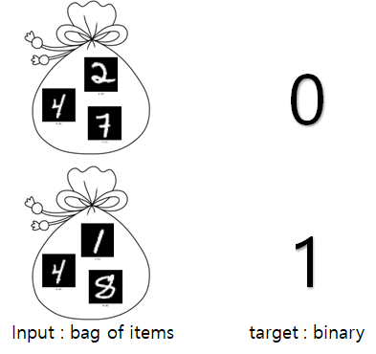
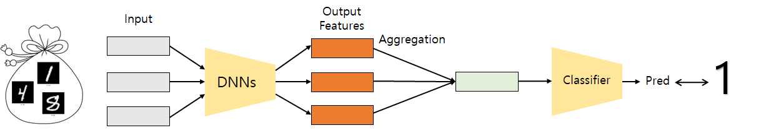
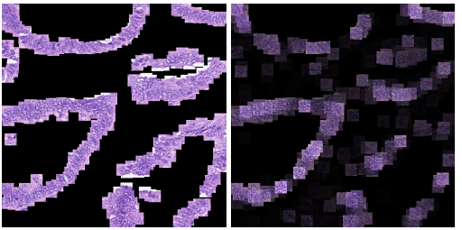
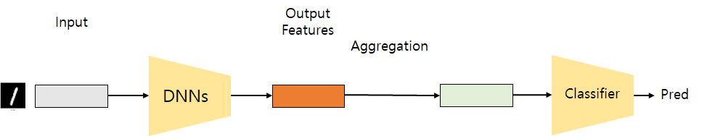
Weakly-Supervised Learning에 새로운 학습전략 제시
[1] Attention-based Deep Multiple Instance Learning (IIse et al., ICML 2018)

Slide 19
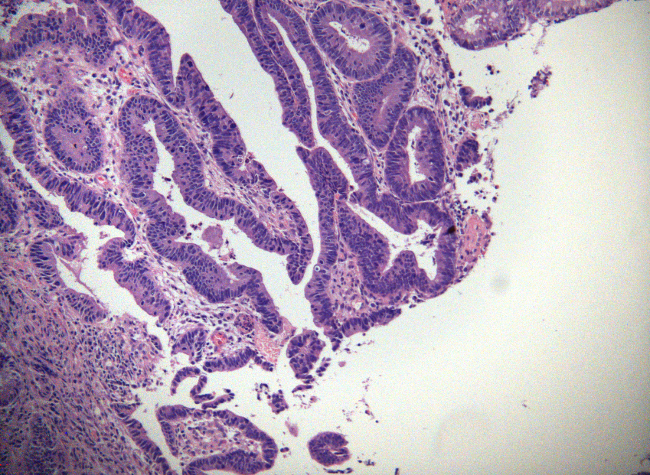
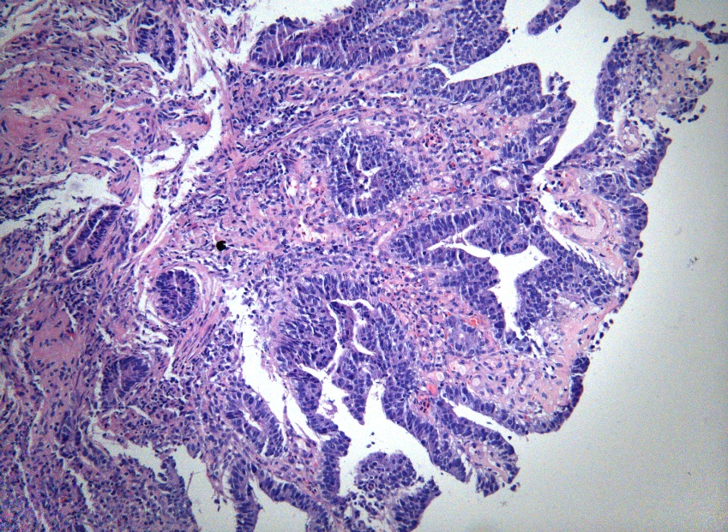

Weakly-Supervised Learning에 새로운 학습전략 제시
Bag | Instance
M(1) or N(0) | Patches
N인 Image의 Patch들은 N(0)로 Label된 Bag에 속한다
모든 Instance를 Network에 투입하여 학습
M인 Image의 Patch들은 M(1)로 Label된 Bag에 속한다
모든 Instance를 Classification Network 통과시켜 Output Score에 따라 M또는 N으로 Label 후 재학습
최종적으로 M으로 분류된 Patch에 대해서만 CAM추출

Slide 20
현미경 시스템
Segmentation

Slide 21
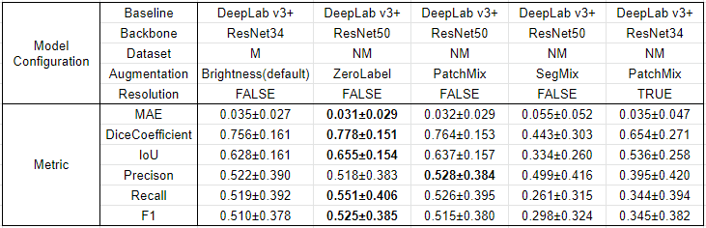
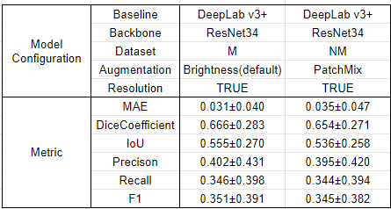
Segmentation 실험결과 - 정량평가
DiceCoefficient와 IoU는 객체가 없는 경우 TP가 없기때문에 정상 데이터(음성) Test 시에는 측정되지 않게 코드를 수정함
Precision, Recall은 양성과 음성의 비율이 극단적으로 다른 데이터에도 적용할 수 있는 metric으로 성능 차이를 더 객관적으로 평가하기 위하여 도입함
F1은 Precision과 Recall의 조화평균

Slide 22
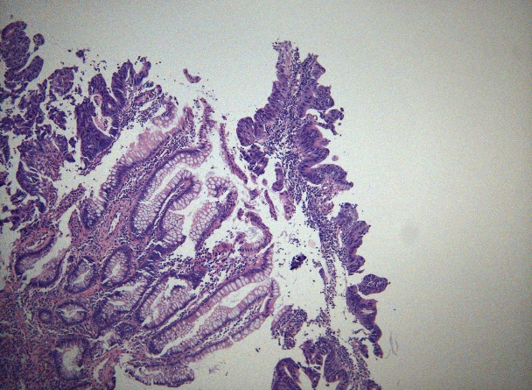







Segmentation 실험결과 - 정성평가
GT
M
2021S 0139816030101-10
M_Resol
NM
NM_SegMix
NM_CutMix_Resol
NM_CutMix

Slide 23

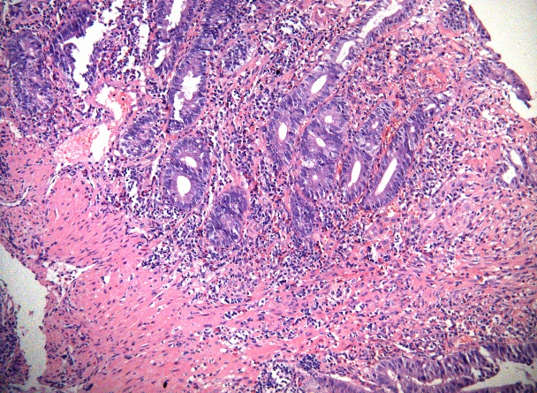
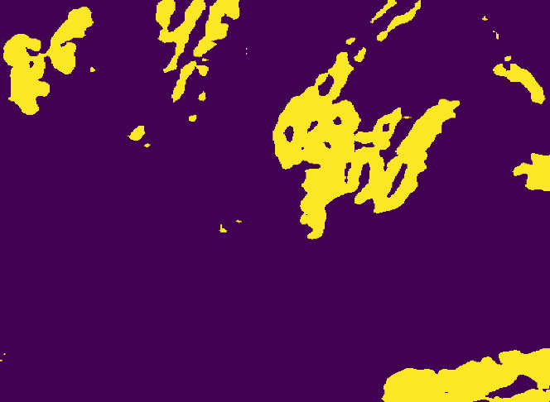





Segmentation 실험결과 - 정성평가
M_resol
M
2021S 0140799120101-554
GT
NM
NM_SegMix
NM_CutMix_Resol
NM_CutMix

Slide 24
IRB 진행상황 보고
 | 기존 승인(2020.09.05) | 금년 승인(2022.03.01)
연구 과제명 | AI 기반의 차세대 의료진단시스템 개발 연구 | AI 기반의 차세대 의료진단시스템 구축 연구
연구 책임자 | 이문용 | 이문용
연구 참여자 | 강현정,김무진, 박영진 Murtaza Ashraf, Noree Sakonporn Willmer Rafell Quiñones Robles (총 6명) | 김무진, 김유승, 김태미, 박영진 홍성래, Bryan Wong Murtaza Ashraf, Noree Sakonporn Willmer Rafell Quiñones Robles (총 9명)
연구 기간 | 2018.03 ~ 2021.02 | 2021.03 ~ 2024.02
IRB 제출 기한 | - | 2022.03.01 (2022.02.25 제출하였음) (제출기간준수 2022.03.02 다시 제출)
IRB 심의 종류 | 신규심의 | 변경심의
비고 | 면제심의가 불가능함을 KAIST IRB측으로부터 통보받음 | KAIST IRB 측에서 연구 과제명, 연구 참여자, 연구 기간등의 변경이 있었으므로 변경심의를 요청함 연구 책임자, 연구 참여자 총 10명의 유효한 CITI 수료증을 함께 제출 접수번호 : IRB-22-306 하드카피를 3월 10일까지 제출해야함

